Slide 1
Методы обучения в школе
Группа № 1
Быков В.В., Ганжа С.Ю., Горбачев Ф.В.,
Дегтярова И.В.,Зайцева А.В, Лысова Н.Ф., Магданова О.В.

Slide 2
Понятие и сущность методов обучения
Термин «метод» происходит от греческого слова, что означает путь, способ продвижения к истине, к ожидаемому результату.
Методы обучения — это способы совместной деятельности учителя и учащихся, направленные на решение задач обучения, т.е. дидактических задач.

Slide 3
Классификация методов обучения
а) словесные методы (источником знания является устное или печатное слово);
б) наглядные методы (источником знаний являются наблюдаемые предметы, явления, наглядные пособия);
в) практические методы (учащиеся получают знания и вырабатывают умения, выполняя практические действия).

Slide 4
Словесные методы обучения.
Словесные методы подразделяются на следующие виды:
рассказ,
объяснение,
беседа,
дискуссия,
лекция,
работа с книгой

Slide 5
Наглядные методы обучения
Метод иллюстраций и метод демонстраций.
Метод иллюстраций предполагает показ ученикам иллюстративных пособий, плакатов, таблиц, картин, карт, зарисовок на доске, плоских моделей и пр.
Метод демонстраций обычно связан с демонстрацией приборов, опытов, технических установок, кинофильмов, диафильмов и др.

Slide 6
Практические методы обучения
упражнения (устные, письменные,
графические, учебно-трудовые)
лабораторные работы
практические работы

Slide 7
АЛГОРИТМ. Словесный метод
Урок мы начнем словами из знаменитого произведения Льюиса Кэррола «Алиса в стране чудес»:
«Алиса спрашивает у кролика: – Куда мне надо идти? Мудрый кролик ей отвечает: – Все зависит от того, куда Вам надо прийти». Эти слова имеют глубокий смысл. Зачастую мы не находим решения задачи или какой-нибудь проблемы из-за того, что не можем выстроить правильно последовательность своих действий. Умный человек знает: чтобы не попасть впросак и добиться желаемой цели, нужно заранее продумывать и планировать свои действия. А как это сделать?
Ученики: Нужно составить план.
– А детальный план действий – это и есть алгоритм. Вот мы и подошли к теме нашего урока, к понятию «Алгоритм». Безусловно, с понятием алгоритм вы уже встречались ранее в жизни, однако никогда не задумывались над тем, какое количество алгоритмов вам известно. План с подробным описанием действий, необходимых для получения ожидаемого результата, получил название алгоритма.

Slide 8
РАЗНОВИДНОСТИ ОБЪЕКТОВ И ИХ КЛАССИФИКАЦИЯ (практический метод)
ТАМОЖНЯ
3 терминала – досмотр багажа путешественника;
в «государство Зебряндия» нельзя ввозить:
Цветные предметы;
Опасные предметы,
Предметы не допустимые в длительном путешествии.

Slide 9
Обсуждение работы каждого терминала
Подводим аргументацию детей к понятиям:
Множество, подмножество, признаки объектов одного множества и их классификация.

Slide 10
Закрепление введенных понятий
Классифицировать содержимое своего портфеля каждым учащимся
В дом. задании:
Классифицировать всё, что можно увидеть дома.

Slide 11
Системы объектов Наглядный способ
Давайте выясним что общего между следующими объектами

Slide 12
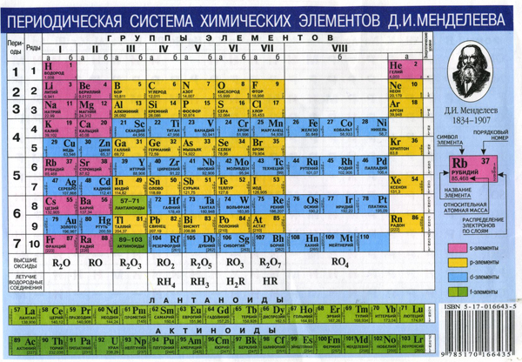

Slide 17
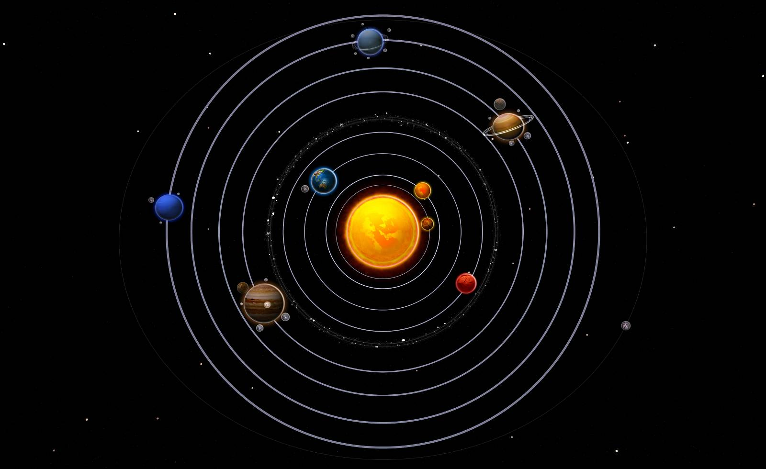

Slide 18
Сегодняшняя тема урока
«Системы объектов»

Slide 19
Систе́ма объектов — множество объектов, находящихся в отношениях и связанных друг с другом, которое образует определённую целостность, единство.

Slide 20
Закрепление материала
Назовите известные вам системы объектов:

Slide 21
Спасибо
за
внимание!

